Slide 1


ỦY BAN NHÂN DÂN QUẬN LONG BIÊN
TRƯỜNG MẦM NON ĐỨC GIANG
LĨNH VỰC PHÁT TRIỂN NHẬN THỨC
LÀM QUEN VỚI TOÁN
DẠY TRẺ NHẬN BIẾT, PHÂN BIỆT
HÌNH VUÔNG– HÌNH CHỮ NHẬT
LỨA TUỔI: MẪU GIÁO BÉ
GIÁO VIÊN: ĐÀO THỊ LAN
NGUYỄN THỊ BÍCH PHƯỢNG

Slide 2

Phần 1:
Ôn nhận biết hình vuông, hình chữ nhật theo mẫu

Slide 3
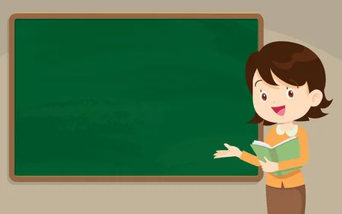

Slide 4

Hình vuông

Slide 5

Hình chữ nhật

Slide 6

Trò chơi: Hình gì biến mất
Hình vuông
Hình chữ nhật

Slide 7
Phần 2:
Dạy trẻ nhận biết, phân biệt hình vuông, hình chữ nhật

Slide 8
Hình vuông

Slide 9
Hình vuông
Hình vuông có 4 cạnh bằng nhau

Slide 10
Hình vuông
Hình vuông không lăn được

Slide 11
Hình vuông
Hình vuông có 4 cạnh bằng nhau
Hình vuông không lăn được

Slide 12
Hình chữ nhật

Slide 13
Hình chữ nhật

Slide 14
Hình chữ nhật
Hình chữ nhật có đường bao thẳng

Slide 15
Hình chữ nhật

Slide 16
Hình chữ nhật
Hình chữ nhật không lăn được

Slide 17
Hình chữ nhật

Slide 18

Hình chữ nhật
Hình chữ nhật có 4 cạnh

Slide 19



Hình chữ nhật

Slide 20
Phần 3:
Luyện tập, củng cố

Slide 21

Trò chơi 1: Bé tài giỏi
Cách chơi: Trên màn hình sẽ xuất hiện các câu hỏi. Các con hãy suy nghĩ và trả lời thật đúng câu hỏi đó.

Slide 22


Câu hỏi 1: Hình có 4 cạnh bằng nhau là hình nào?
1.Hình vuông
2.Hình tròn

Slide 23
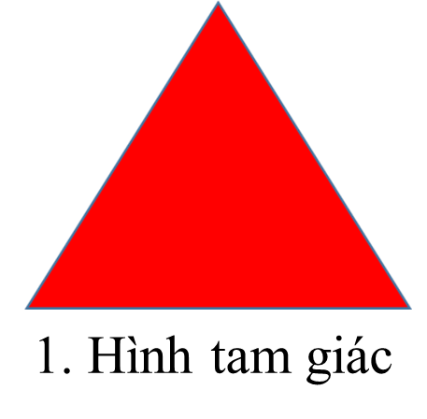

Câu hỏi 1: Hình có đường bao thẳng, không lăn được và có 4 cạnh là hình nào?
2. Hình chữ nhật

Slide 24
Trò chơi 2: Tìm nhanh đoán đúng
Cách chơi: Trên màn hình sẽ xuất hiện nhiều đồ vật có hình dạng khác nhau. Bé sẽ tìm những đồ vật có dạng theo yêu cầu của cô.

Slide 25
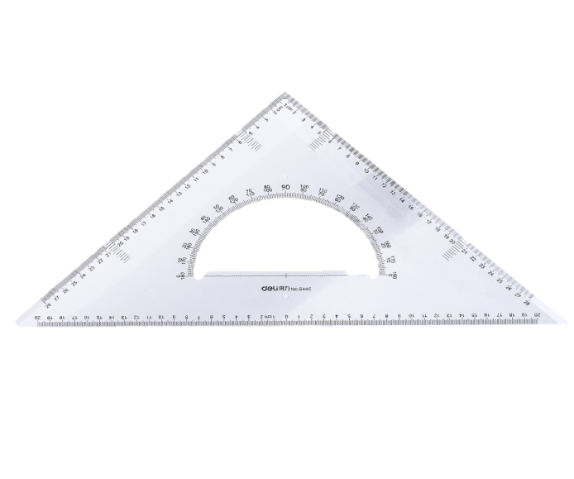



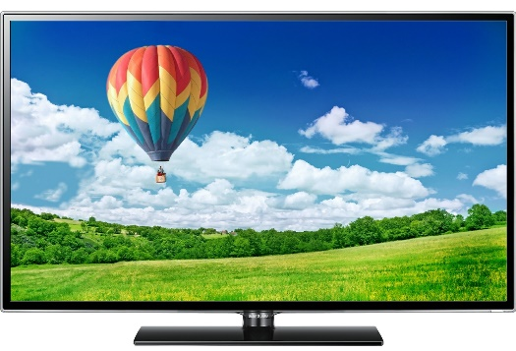
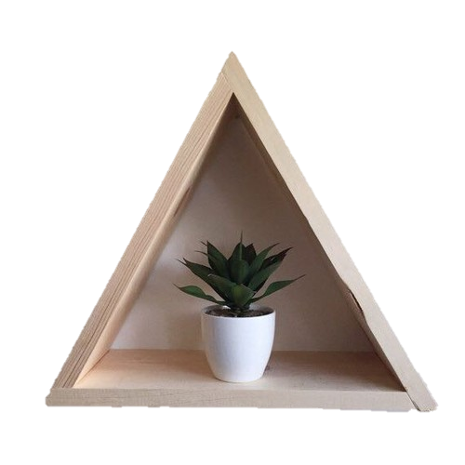
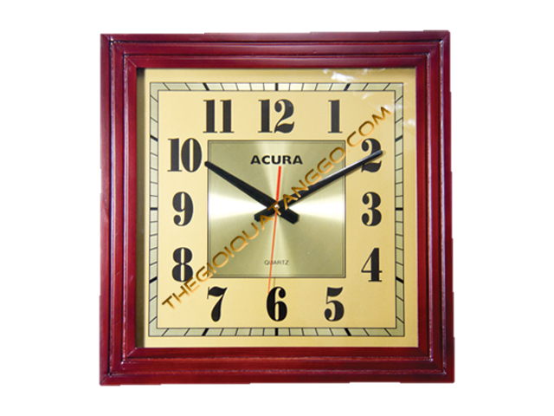




Slide 27


